Slide 1
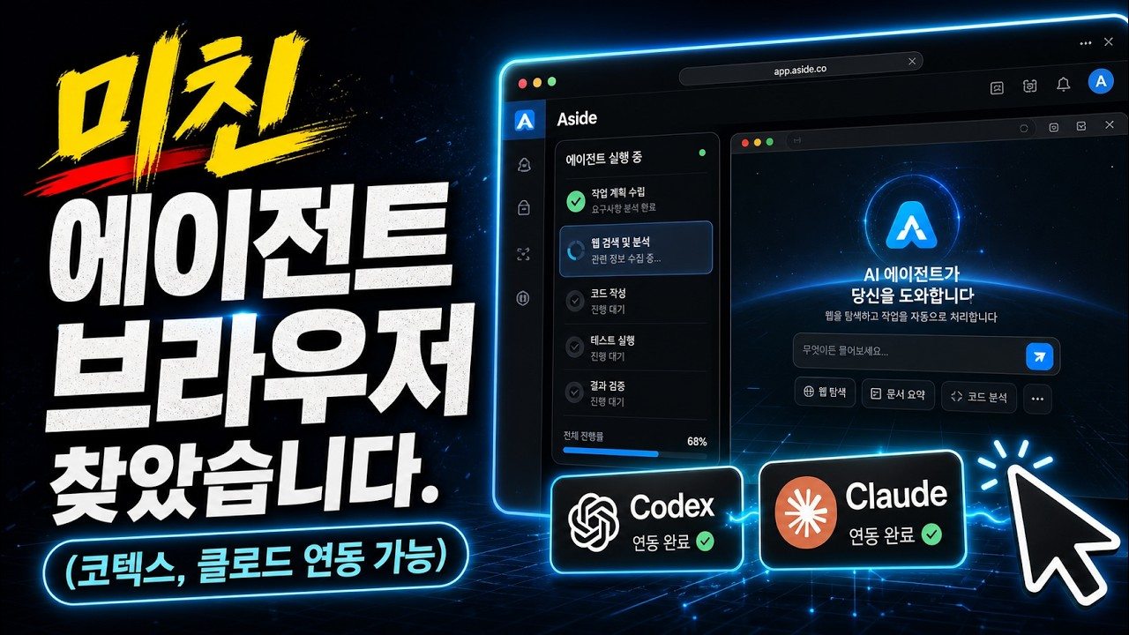
DREAMLABS COLLECTOR
미친 에이전트 브라우저 Aside (코덱스, 클로드 연동 가능)
이 영상은 기존 AI 코딩 도구인 코덱스(Codex)와 클로드(Claude)를 추가 구독 없이 연동할 수 있는 'Aside'라는 새로운 브라우저를 소개합니다. Aside는 사용자들이 이미 보유한 AI 서비스와 쉽게 통합되어 생산성을 높일 수 있는 잠재력을 가집니다. 특히, 다른 유사 서비스들이 별도의 구독을 요구하는 것과 달리, Aside는 기존 계정을 활용할 수 있다는 점이 큰 장점으로 부각됩니다. 이 브라우저는 코덱스와 클로드 코드를 'MCP'라는 시스템과 연동 가능하다고 언급되며, AI 개발 및 활용 환경에 새로운 효율성을 제공할 것으로 기대됩니다.
CHANNEL
VIDEO ID
로치의개발일기
KMHQfS-qiyQ
source: https://www.youtube.com/watch?v=KMHQfS-qiyQ | video_id: KMHQfS-qiyQ | generated: 2026-07-24T15:34:05Z

Slide 2
Executive Summary
영상 시청 전 빠른 정보 습득을 위한 요약
SUMMARY
이 영상은 기존 AI 코딩 도구인 코덱스(Codex)와 클로드(Claude)를 추가 구독 없이 연동할 수 있는 'Aside'라는 새로운 브라우저를 소개합니다. Aside는 사용자들이 이미 보유한 AI 서비스와 쉽게 통합되어 생산성을 높일 수 있는 잠재력을 가집니다. 특히, 다른 유사 서비스들이 별도의 구독을 요구하는 것과 달리, Aside는 기존 계정을 활용할 수 있다는 점이 큰 장점으로 부각됩니다. 이 브라우저는 코덱스와 클로드 코드를 'MCP'라는 시스템과 연동 가능하다고 언급되며, AI 개발 및 활용 환경에 새로운 효율성을 제공할 것으로 기대됩니다.
source: https://www.youtube.com/watch?v=KMHQfS-qiyQ | video_id: KMHQfS-qiyQ | generated: 2026-07-24T15:34:05Z

Slide 3
Video Structure
영상 구성과 논리 흐름
01
(추론) 영상은 Aside 브라우저의 발견 배경 및 소개로 시작할 것입니다.
02
(추론) Aside 브라우저의 핵심 기능, 특히 코덱스/클로드 연동 방식에 대한 설명이 이어질 것입니다.
03
(추론) 기존 AI 서비스와의 차별점 및 추가 구독 불필요의 장점을 강조할 것입니다.
04
(추론) Aside 브라우저의 실제 사용 예시 또는 데모가 포함될 수 있습니다.
05
(추론) 코덱스, 클로드 코드와 MCP 연동에 대한 간략한 설명이 있을 수 있습니다.
06
(추론) 영상은 Aside 사용을 권장하며 마무리될 것입니다.
source: https://www.youtube.com/watch?v=KMHQfS-qiyQ | video_id: KMHQfS-qiyQ | generated: 2026-07-24T15:34:05Z

Slide 4
Key Ideas
정보게시물로 전환할 핵심 아이디어
01
**기존 AI 도구와의 심리스 통합**: Aside는 사용자가 이미 구독 중인 Codex, Claude와 추가 비용 없이 연동됩니다.
02
**비용 효율성**: 별도 구독 없이 기존 AI 자원을 활용하여 생산성을 높일 수 있습니다.
03
**개발자 생산성 향상**: AI 코딩 도구를 브라우저 환경에서 효율적으로 활용할 수 있는 새로운 워크플로우를 제시합니다.
04
**'MCP' 연동 가능성**: Codex 및 Claude 코드를 MCP와 연결할 수 있다는 점은 특정 개발 환경에 대한 확장성을 시사합니다.
05
**에이전트 브라우저 개념**: AI 에이전트 기능을 브라우저에 통합하여 작업 효율을 극대화하려는 시도로 보입니다.
source: https://www.youtube.com/watch?v=KMHQfS-qiyQ | video_id: KMHQfS-qiyQ | generated: 2026-07-24T15:34:05Z

Slide 5
DreamLabs Application
DreamLabs 내부 적용 관점
01
**AI 개발 생산성 향상**: DreamLabs의 AI 엔지니어들이 Codex나 Claude를 활용할 때 Aside를 통해 더 효율적인 개발 환경을 구축할 수 있는지 검토.
02
**워크플로우 통합**: AI 모델 개발 및 테스트 과정에서 다양한 AI 도구들을 하나의 브라우저 환경에서 통합 관리하는 방안 모색.
03
**비용 절감 가능성**: 기존 AI 서비스 구독을 유지하면서 추가적인 AI 에이전트 브라우저 솔루션 구독 비용을 절감할 수 있는지 평가.
04
**새로운 AI 에이전트 인터페이스 연구**: Aside와 같은 에이전트 브라우저의 사용자 경험(UX) 및 기술적 구현 방식을 분석하여 DreamLabs 자체 AI 솔루션 개발에 참고.
05
**MCP 연동 기능 분석**: 'MCP'가 DreamLabs의 내부 시스템 또는 외부 협업 도구와 연관될 경우, 해당 연동 기능의 활용 가능성 심층 분석.
source: https://www.youtube.com/watch?v=KMHQfS-qiyQ | video_id: KMHQfS-qiyQ | generated: 2026-07-24T15:34:05Z

Slide 6
Verification Required
모델 추론/metadata 한계/원본 확인 필요
01
**Aside 브라우저의 실제 기능 및 성능**: 영상 시청을 통해 Aside의 UI/UX, 코덱스/클로드 연동 방식, 실제 작업 효율성 등을 직접 확인해야 합니다.
02
**'MCP'의 정확한 의미 및 기능**: 설명에 언급된 'MCP'가 무엇을 의미하며, 어떤 방식으로 코덱스/클로드와 연동되는지 구체적인 정보 확인이 필수적입니다.
03
**지원하는 AI 도구의 범위**: 코덱스, 클로드 외에 다른 주요 AI 모델이나 서비스(예: GPT-4, Gemini 등)도 연동 가능한지 확인해야 합니다.
04
**보안 및 데이터 처리 방식**: 민감한 코드나 데이터를 다룰 수 있으므로, Aside 브라우저의 보안 정책 및 데이터 처리 방식에 대한 검토가 필요합니다.
05
**장기적인 서비스 지속 가능성 및 업데이트 정책**: 신생 서비스일 수 있으므로, 향후 업데이트 계획 및 서비스 안정성에 대한 정보 확인이 중요합니다.
source: https://www.youtube.com/watch?v=KMHQfS-qiyQ | video_id: KMHQfS-qiyQ | generated: 2026-07-24T15:34:05Z

Slide 7
Source & Download Metadata
게시물과 문서 산출물 추적 정보
METADATA
Title: 미친 에이전트 브라우저 Aside (코덱스, 클로드 연동 가능)
Channel: 로치의개발일기
Video ID: KMHQfS-qiyQ
Source URL: https://www.youtube.com/watch?v=KMHQfS-qiyQ
Playlist ID: PLHwM6idVO2zyqi2IZeDAiP5QBqRXd2Zyh
Generated at: 2026-07-24T15:34:05Z
Source basis: metadata_and_model_inference
source: https://www.youtube.com/watch?v=KMHQfS-qiyQ | video_id: KMHQfS-qiyQ | generated: 2026-07-24T15:34:05Z

